Slide 1
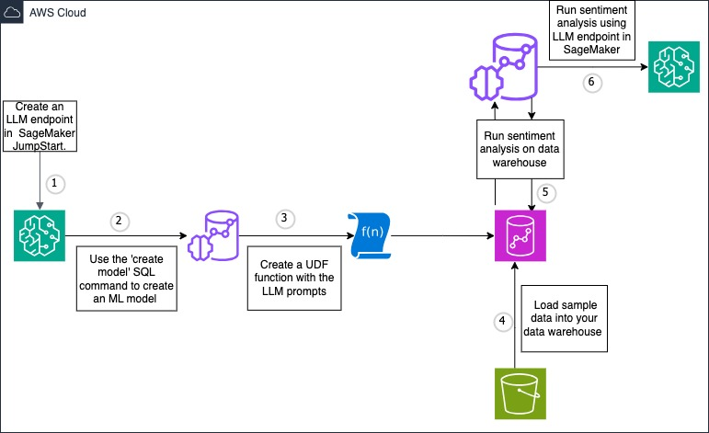
Sentiment Analysis mit LLMs für Amazon Produkte
Definition: Bei der Stimmungsanalyse (oder Meinungsanalyse) wird der emotionale Ton eines Textes ermittelt. Sie wird häufig zum Verständnis von Kundenrezensionen verwendet.
Bedeutung im E-Commerce: Für Plattformen wie Amazon hilft die Stimmungsanalyse den Unternehmen, die Kundenzufriedenheit zu verstehen und die Nutzererfahrung zu verbessern.
LLMs for this project:
BERT
PyTorch
Useful Links:
https://aws.amazon.com/de/blogs/big-data/large-language-models-for-sentiment-analysis-with-amazon-redshift-ml-preview/
https://www.youtube.com/watch?v=SB7ciN14nng&t=1s

Slide 2



Seniment Analysis
Literaturrecherche

Slide 3
Agenda
Literatur
Ziel
Motivation
Vor/Nachteile
Datasets und Tools

Slide 4
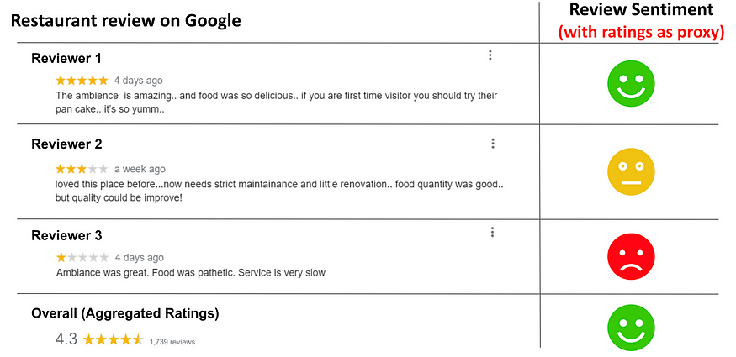
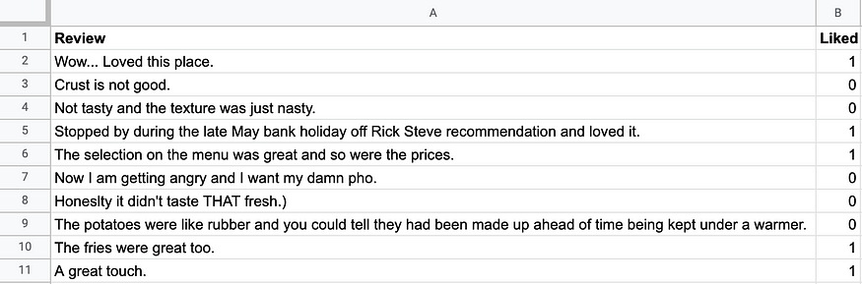
Sentiment Analysis dient der Analyse von Rohtext, um mithilfe von NLP, ML und anderen Datenanalysetechniken objektive quantitative Ergebnisse zu erzielen.
Die gängigsten Arten der Stimmungsanalyse sind:
1. Feinkörnige Stimmungsanalyse
2. Erkennung von Emotionen
3. Aspektbasierte Stimmungsanalyse
4. Mehrsprachige Stimmungsanalyse
https://www.projectpro.io/article/sentiment-analysis-project-ideas-with-source-code/518

Slide 5
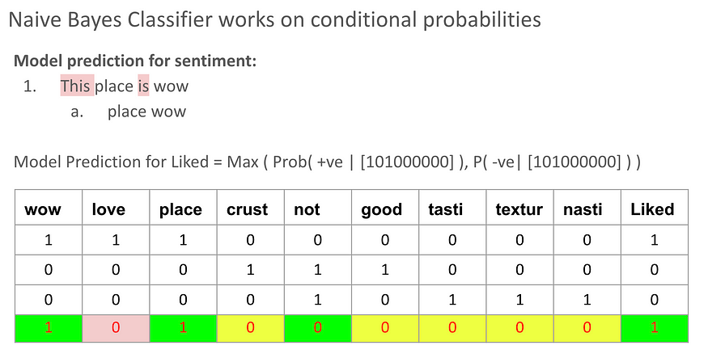
Ziel
Analyse der Produktbewertung
Vorhersage der Bewertung (gut, schlecht, neutral)
Die öffentliche Meinung verstehen
Herausfinden der Hauptprobleme mit den Produkten.
https://medium.com/@skillcate/sentiment-analysis-project-with-traditional-ml-nlp-349185bf98dd

Slide 6
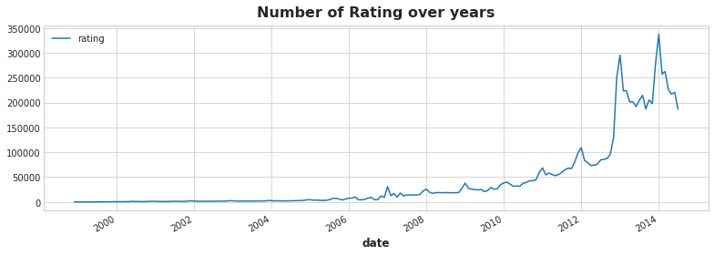
Motivation
Explosion of Text Data
Demand for Automation
Customer Feedback Analysis
Brand Monitoring and Reputation Management
https://medium.com/@skillcate/sentiment-analysis-project-with-traditional-ml-nlp-349185bf98dd

Slide 7
Vorteile:
Sortieren von Daten im Maßstab
Analyse in Echtzeit
Konsistente Kriterien
Nachteile:
Sarkasmus-Erkennung
Kontextuelles Verstehen
Bereichsspezifische Modelle
https://www.projectpro.io/article/sentiment-analysis-project-ideas-with-source-code/518

Slide 8
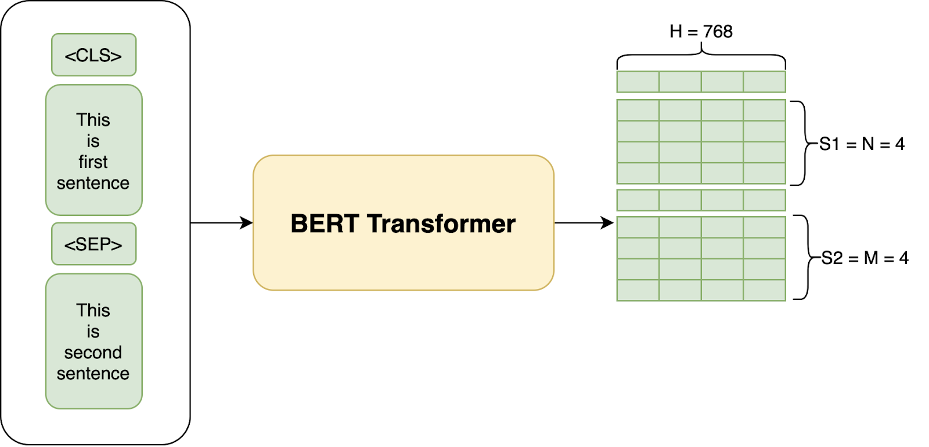
Datasets und Tools
Dataset: Amazon Product Reviews
Tools: BERT, NLP, PyTorch
https://medium.com/@adiaturb/text-sentiment-analysis-end-to-end-machine-learning-project-with-python-9644f4362ca2

